Slide 1


VUI MỪNG CHÀO ĐÓN CÁC EM ĐẾN VỚI BUỔI HỌC HÔM NAY

Slide 2
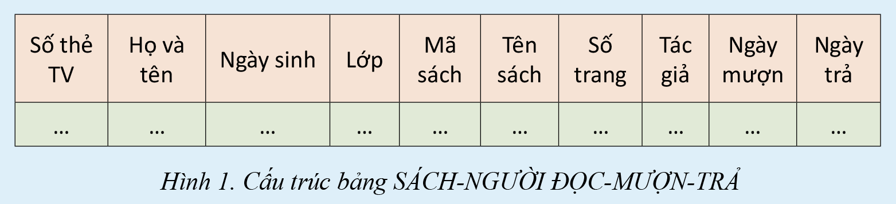
KHỞI ĐỘNG
Để quản lí sách, người đọc và việc mượn/trả sách của một thư viện (TV) trường học, bạn Anh Thư dự định chỉ dùng một bảng như mẫu ở Hình 1. Theo em, trong trường hợp cụ thể này, việc đưa tắt cả dữ liệu cần quản lí vào trong một bảng như Anh Thư thực hiện có ưu điểm và nhược điểm gì?

Slide 3


Gợi ý
Xét một số trường hợp sau:
Một học sinh mượn sách nhiều lần, mỗi lần mượn nhiều quyền sách.
Cần bổ sung dữ liệu về số sách mới mua của thư viện.

Slide 4



BÀI 3
QUAN HỆ GIỮA CÁC BẢNG VÀ KHÓA NGOÀI TRONG CSDL QUAN HỆ

Slide 5
Tính dư thừa dữ liệu
01
Liên kết giữa các bảng và khóa ngoài.
NỘI DUNG BÀI HỌC
02
Hệ quản trị CSDL đảm bảo ràng buộc khóa ngoài
03
Thực hành về bảng với khóa ngoài
04

Slide 6

PHẦN I:
TÍNH DƯ THỪA DỮ LIỆU

Slide 7

a) Dư thừa dữ liệu có thể dẫn đến dữ liệu không nhất quán khi cập nhật.
Sự dư thừa dữ liệu dẫn đến việc không cập nhật được hoặc không nhất quán dữ liệu.
Vì thế cần thiết kế các bảng sao cho giảm được tính dư thừa dữ liệu mà vẫn chứa được đầy đủ thông tin, đáp ứng các bài toán quản lí.

Slide 8

VÍ DỤ
Tên học sinh: Lê Bình
Ngày sinh: 02/3/2007
Lớp: 11A1
Số thẻ TV: HS-002
Số lần mượn sách: 68
Bộ giá trị “HS-002”, “Lê Bình”, “02/3/2007”, “11A1” phải xuất hiện 68 lần (trên 68 bản ghi của bảng).

Slide 9

Đa số bài toán quản lí cần dùng nhiều hơn một bảng dữ liệu. Nếu chỉ dùng một bảng thì rất có thể dẫn đến tình trạng dư thừa dữ liệu.
Tình trạng dư thừa dữ liệu có thể dẫn đền sai lầm, không nhất quán về dữ liệu.

Slide 10



b) CSDL cần được thiết kế để tránh dư thừa dữ liệu
Dùng 3 bảng có còn khó khăn khi cập nhật không? Có giảm bớt được sự không nhất quán, sai lầm (có thể xảy ra) khi cập nhật dữ liệu không?
Quan sát ví dụ SGK trang 58, quan sát hình 2, trả lời câu hỏi
  Dùng 3 bảng có lưu trữ được đầy đủ thông tin cần thiết (mà phương án 1 lưu trữ trong một bảng) không?

Slide 11
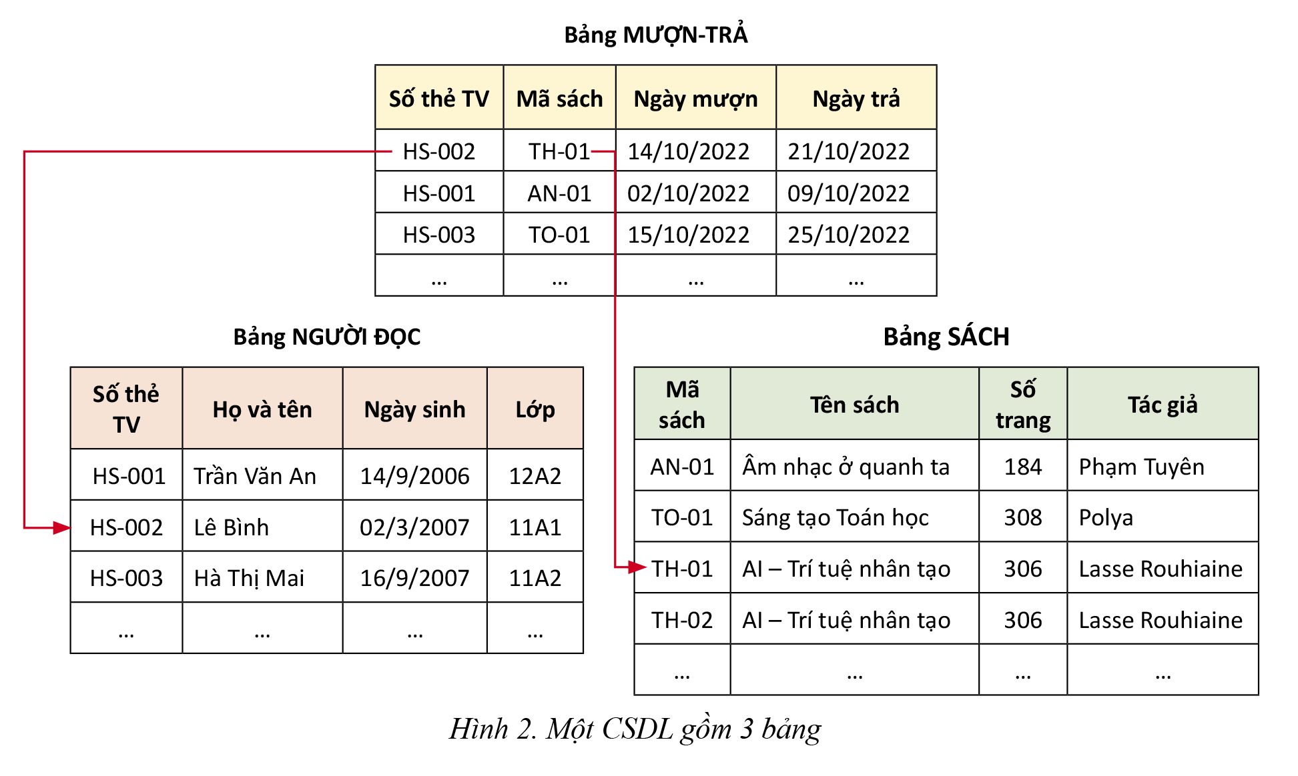

Slide 12


Dư thừa dữ liệu gây tốn nhiều vùng nhớ lưu trữ không cần thiết và dữ liệu có thể không nhất quán (dữ liệu bị mâu thuẫn) khi cập nhật dữ liệu.

Slide 13



Giải pháp
  CSDL quan hệ thường được thiết kế gồm một số bảng, có bảng chứa dữ liệu về riêng một đồi tượng (cá thể) cần quản lí, có bảng chứa dữ liệu về những sự kiện liên quan đến các đối tượng được quản lí.

Slide 14
PHẦN II:
LIÊN KẾT GIỮA CÁC BẢNG VÀ KHÓA NGOÀI

Slide 15


Khóa ngoài của một bảng
Là một trường (hay một số trường) của bảng này và đồng thời là khóa của một bảng khác.

Slide 16

Xác định khóa của mỗi bảng.

Slide 17


Em hãy đọc mục 2 SGK trang 58-59 quan sát hình 2 để nêu ví dụ về Liên kết giữa các bảng và khóa ngoài.

Slide 18
Liên kết giữa bảng và khóa ngoài
Khóa ngoài của bảng A đối với bảng B là tập hợp các trường của bảng A có vai trò là khóa của bảng B.

Slide 19
Liên kết của 2 bảng thông qua khóa ngoài vì:
Một bản ghi ở bảng A có dữ liệu được giải thích cụ thể hơn ở bảng B - bản ghi này là tham chiếu đến một giải thích ở bảng B.
Dữ liệu cần giải thích đó phải là giá trị của khóa ngoài của bảng A đối với bảng B để nó là giá trị khóa trong bảng B (bản ghi duy nhất được tham chiếu).
Khóa ngoài của bảng A đối với bảng B cũng có thể là khóa trong bảng A.

Slide 20


Các bảng liên kết với nhau dựa trên cặp khóa chính - khóa ngoài.

Slide 21
PHẦN III:
HỆ QUẢN TRỊ CSDL
RÀNG BUỘC KHÓA NGOÀI

Slide 22


Em hãy nhắc lại khái niệm về hệ quản lí CSDL.
Hệ quả trị CSDL là phần mềm cung cấp môi trường thuận lợi và hiệu quả để tạo lập, lưu trữ và khai thác dữ liệu của CSDL.

Slide 23

a) Ràng buộc khóa ngoài
Là yêu cầu mọi giá trị của khóa ngoài trong bảng tham chiếu phải xuất hiện trong giá trị khóa ở bảng được tham chiếu.

Slide 24

Khi hai bảng trong một CSDL có liên quan đến nhau, mỗi giá trị khoá ngoài ở bảng tham chiếu sẽ được giải thích chi tiết hơn ở bảng được tham chiếu.

Slide 25
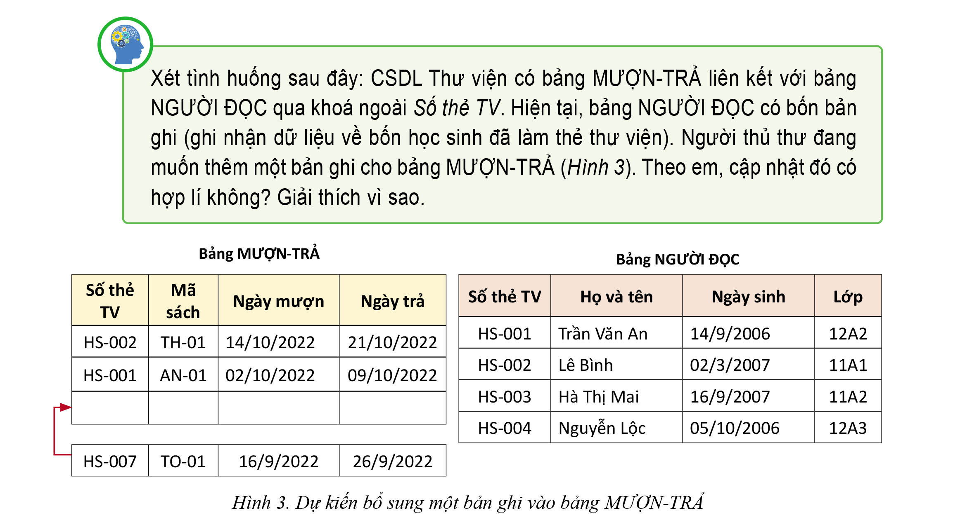

VÍ DỤ
“HS-001” ở bảng Mượn – Trả được giải thích bằng thông tin ở bảng Người đọc:
Tên học sinh: Trần Văn An
Ngày sinh: 14/9/2006
Lớp: 12A2

Slide 26


Em hãy lấy ví dụ về cập nhật vi phạm ràng buộc khóa ngoài và cập nhật không vi phạm ràng buộc khóa ngoài.

Slide 27
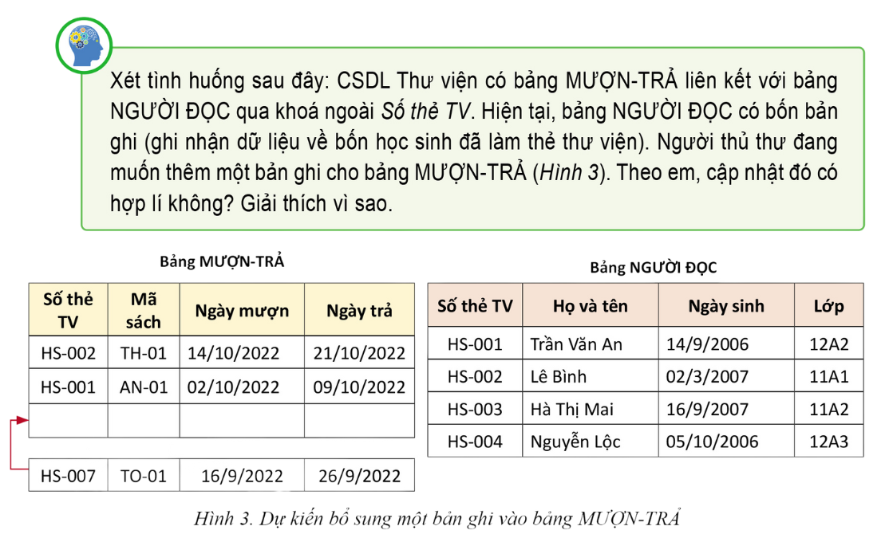
Em hãy đọc mục 3 SGK trang 59 thảo luận nhóm thực hiện Hoạt động:

Slide 28
“HS-007” không xuất hiện trong Số thẻ TV của bảng NGƯỜI ĐỌC.
Bổ sung cho bảng MƯỢN-TRẢ một bảng ghi mới có giá trị khoá ngoài là “HS-007” sẽ làm cho dữ liệu trong CSDL không còn đúng nữa.
Muốn cập nhập đó hợp lệ, phải bổ xung bản ghi có giá trị khoá là “HS-007” vào bảng NGƯỜI ĐỌC trước.

Slide 29

Có loại cập nhật làm dữ liệu trong bảng không đúng đắn, như vậy là vi phạm ràng buộc khóa.

Slide 30
b) Khai báo liên kết giữa các bảng
Các hệ quản trị CSDL đều cho người tạo lập CSDL được khai báo liên kết giữa các bảng.
Phần mềm quản trị CSDL sẽ căn cứ vào các liên kết đó để kiểm soát tất cả thao tác cập nhật, không để xảy ra những vi phạm ràng buộc khoá ngoài.

Slide 31
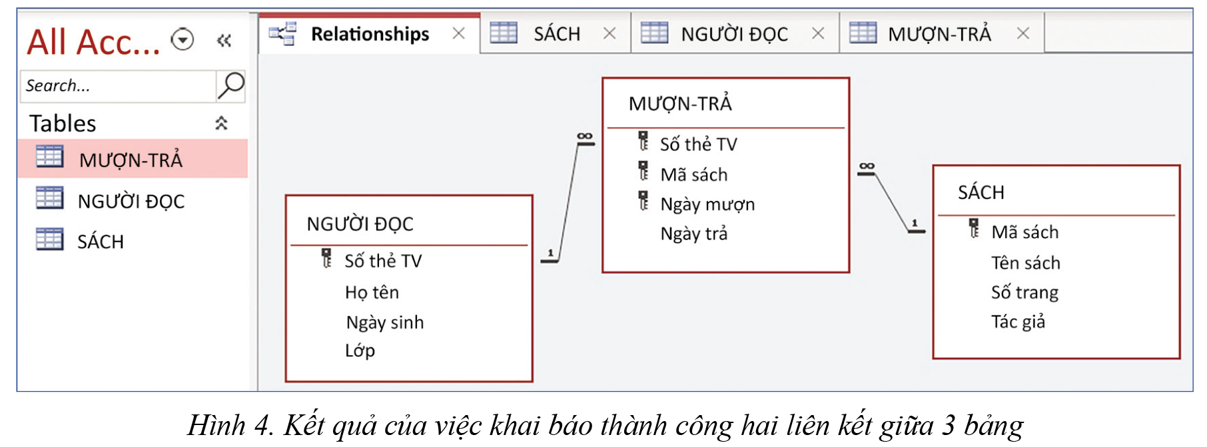
Hệ quản trị CSDL nào cũng cho người tạo lập CSDL khai báo liên kết giữa các bảng sau khi đã khai báo khóa của các bảng.

Slide 32
PHẦN IV:
THỰC HÀNH VỀ BẢNG VỚI KHÓA NGOÀI

Slide 33


Em hãy đọc mục 4 SGK trang 60 xác định yêu cầu và hướng dẫn thực hiện.

Slide 34

Yêu cầu thực hiện
Khám phá cách khai báo liên kết giữa các bảng trong môi trường Access và nhận biết các cập nhật vi phạm ràng buộc khóa ngoài.

Slide 35

Hướng dẫn thực hiện
BƯỚC 1
Mở CSDL Thư viện đã có bảng SÁCH (kết quả mục thực hành ở Bài 2).
Chọn khoá chính của bảng MƯỢN-TRẢ gồm ba thuộc tính: Số thẻ TV, Mã sách và Ngày mượn.
Tạo cấu trúc như ở Hình 2 cho bảng NGƯỜI ĐỌC và bảng MƯỢN-TRẢ.
Chọn Số lẻ TV làm khoá chính cho bảng NGƯỜI ĐỌC

Slide 37

BƯỚC 2: Khám phá cách khai báo liên kết giữa các bảng.
Trong dải Database Tools, chọn Relationships.
Dùng chuột kéo thả các bảng vào cửa số khai báo liên kết (vùng trống ở giữa).
Dùng chuột kéo thả khóa ngoài của bảng tham chiếu thả vào khóa chính của bảng được tham chiều, làm xuất hiện hộp thoại Edit Relationships.
Đánh dấu hộp kiểm Enforce Referential Integrity và chọn Create.

Slide 38
BƯỚC 3: Khám phá báo lỗi của phần mềm quản trị CSDL khi cập nhật vi phạm ràng buộc khoá ngoài.
Thêm một vài bản ghi trong đó có bản ghi vi phạm lỗi ràng buộc khoá ngoài (tham khảo Hình 3), quan sát báo lỗi của phần mềm.
Chọn xoá một bản ghi trong bảng NGƯỜI ĐỌC nếu giá trị Số thẻ TV trong bản ghi này xuất hiện trong bảng MƯỢN-TRẢ, quan sát báo lỗi của phần mềm.

Slide 39



Trả lời câu hỏi trắc nghiệm
Câu 1: Ràng buộc khóa ngoài trong hệ quản trị cơ sở dữ liệu là gì?
Một cơ chế để bảo vệ dữ liệu từ việc bị xóa hoặc cập nhật không
nhất quán
B. Một tập hợp các khóa duy nhất cho phép truy cập vào dữ liệu.
C. Một quy tắc cho phép dữ liệu chỉ được thêm vào khi đáp ứng điều kiện nhất định.
D. Một loại dữ liệu dùng để lưu trữ thông tin về các bảng khác trong cơ sở dữ liệu.

Slide 40
Câu 2: Điều gì xảy ra khi một bản ghi chứa khóa ngoài trong bảng cha được xóa?
A. Tất cả các bản ghi trong bảng con được liên kết sẽ tự động xóa.
B. Cơ sở dữ liệu sẽ hiển thị một thông báo lỗi và không thể xóa bản ghi cha.
C. Cơ sở dữ liệu sẽ tự động cập nhật các khóa ngoài trong bảng con.
D. Tùy thuộc vào thiết lập của ràng buộc, việc xóa bản ghi cha có thể bị từ chối hoặc gây ra hành vi không nhất quán.

Slide 41
Câu 3: Ràng buộc khóa ngoài giúp làm gì trong hệ quản trị cơ sở dữ liệu?
A. Tạo mối quan hệ giữa các bảng trong cơ sở dữ liệu.
B. Đảm bảo rằng các trường dữ liệu chỉ chứa giá trị hợp lệ.
C. Bảo mật dữ liệu khỏi việc truy cập trái phép.
D. Tối ưu hóa hiệu suất truy vấn cơ sở dữ liệu.

Slide 42
Câu 4: Mục đích chính của ràng buộc khóa ngoài là gì?
A. Đảm bảo tính duy nhất của các bản ghi trong bảng.
B. Ngăn chặn việc thay đổi dữ liệu trong cơ sở dữ liệu.
C. Bảo vệ tính nhất quán và mối liên hệ giữa các bảng dữ liệu.
D. Kiểm tra tính hợp lệ của cú pháp trong các truy vấn SQL.

Slide 43
Câu 5: Khóa ngoài (foreign key) trong cơ sở dữ liệu là gì?
A. Một khóa chính của bảng khác.
B. Một trường dữ liệu duy nhất
trong bảng.
C. Một loại dữ liệu đặc biệt dùng để lưu trữ thông tin liên quan
D. Một cột hoặc nhóm cột trong bảng tham chiếu đến khóa chính của
bảng khác.

Slide 44

VẬN DỤNG
Trong việc tạo lập CSDL, sau khi tạo xong cầu trúc cho hai bảng mà ta dự kiến có liên kết với nhau bằng khoá ngoài, ta nên khai báo liên kết trước hay nên nhập dữ liệu cho hai bảng trước? Hãy giải thích vì sao.

Slide 45

HƯỚNG DẪN VỀ NHÀ
Đọc và tìm hiểu trước Bài 4: Các biểu mẫu cho xem và cập nhật dữ liệu.
Hoàn thành phần Câu hỏi và bài tập tự kiểm tra SGK trang 61.
Ôn tập kiến thức đã học

Slide 46

CẢM ƠN CÁC EM ĐÃ CHÚ Ý LẮNG NGHE, HẸN GẶP LẠI!

